Slide 1
Computer Network [Assignment #1 & Socket]
유명성

Slide 2


Slide 3
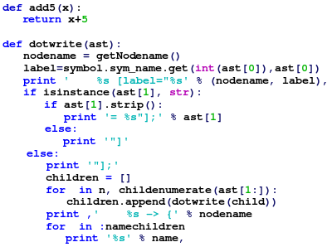
Python

Slide 4
Python
Dynamic typing
실행할 때 변수의 타입을 검사
Script language
컴파일하지 않고 인터프리터가 코드를 직접 실행,
python은 속도를 위해 byte 코드 및 JIT 사용
Multi paradigm
절차적, 객체지향, 함수형, 관점형 프로그래밍 지원
Unlimited access
객체, 구조체 member에 무제한적 접근 가능
Everything is object
python은 변수/함수 모두 객체

Slide 5
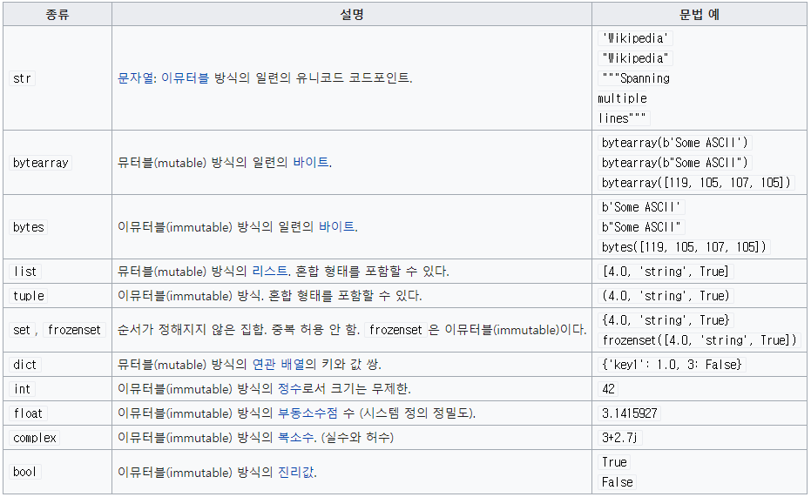
Python variable type
Python3 자료형

Slide 6
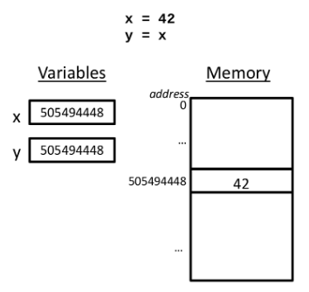
Python variables
Python 변수는 값(data)이 아닌 참조(reference)를 저장

Slide 7
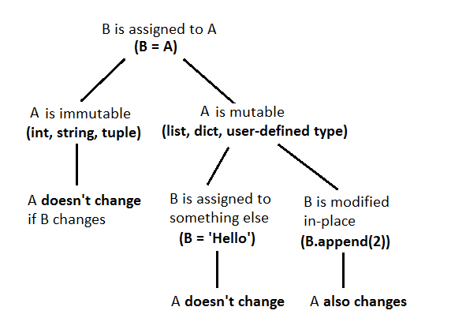
Python variables
Mutable vs Immutable

Slide 8
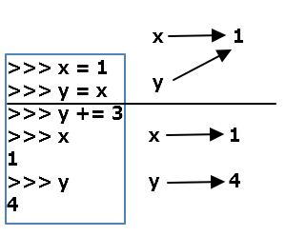
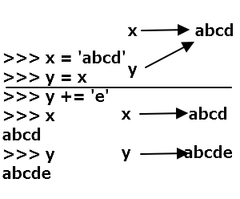
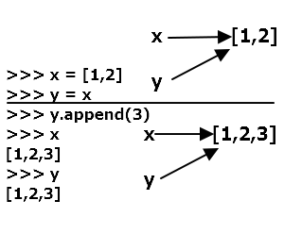
Python variables
Number : immutable
String : immutable
List : Mutable

Slide 9
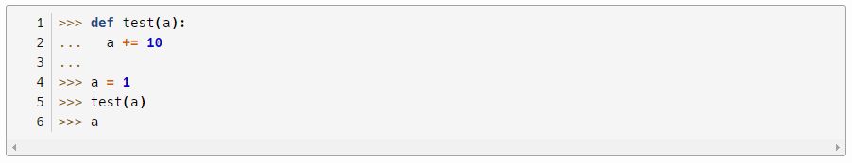
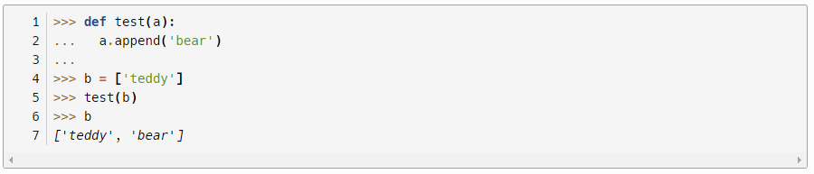
Call by what?
Immutable : Like a call by value
Mutable : Like a call by reference

Slide 10
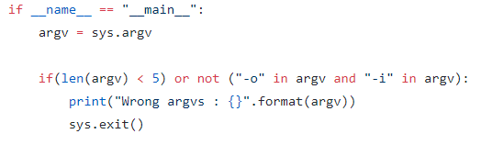
Assignment #1
명령행 인자
프로그램 시작 시 전달되는 인자
sys.argv는 String의 List이며 0번 원소는 실행파일 경로가 저장.
1번 원소부터 ‘ ’(공백)으로 구분된 인자들이 저장되어 있다.

Slide 11

Assignment #1
List comprehension
[대괄호] 안에서 for문을 통해 List의 원소 생성
map 함수로 대체가능
List slice
[대괄호] 안에서 인덱스를 통해 List의 원소를 나눔
[n:m] = n번 원소부터 m-1번 원소
[n:] = n번 원소부터 끝까지
[:m] = 처음부터 m-1번 원소까지
[n:m:s] = n번부터 m-1번까지 s만큼 증가하며
[-1] : 마지막 원소
[-2:] : 맨 뒤에서 2개
[:-n] : 맨 뒤부터 n개 빼고 전부

Slide 12
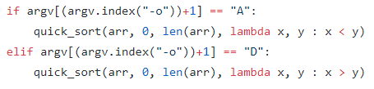
Assignment #1
Lambda(익명함수)
한 번 쓰고 heap에서 증발되어 되는 익명함수
가독성을 높이기 위해 사용되며, 메모리를 절약할 수 있다.
lambda 인자 : 표현식

Slide 13
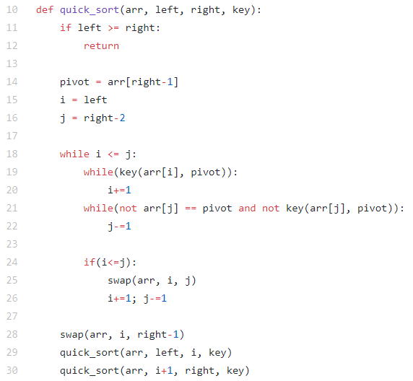
Assignment #1

Slide 14

Network socket
A socket is a logical endpoint of communication

Slide 15
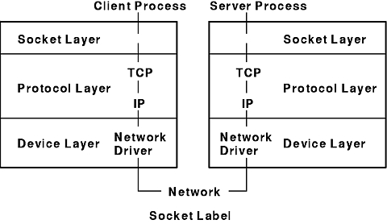
Network socket
Socket
BSD UNIX의 file을 통한 IPC(Inter Process Communication)을
확장해 원격지 호스트의 프로세스와 통신할 수 있도록 만든 인터페이스

Slide 16
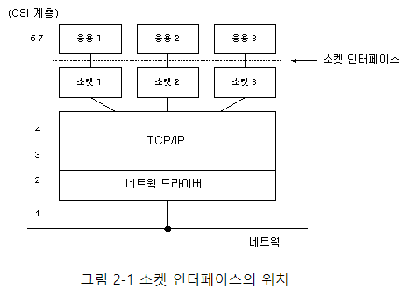
Network socket
Socket의 특징
Socket 인터페이스 자체가 TCP/IP 표준은 아니다.
특정 운영체제 및 언어에 종속적으로 동작
Server-Client 모델
양방향(two-way) 통신 모델

Slide 17
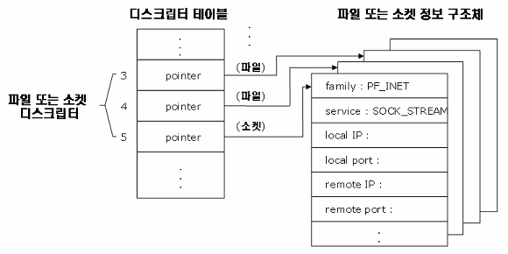
Network socket
Socket descriptor
File API와 유사하게 socket descriptor를 사용해 접근한다.

Slide 18
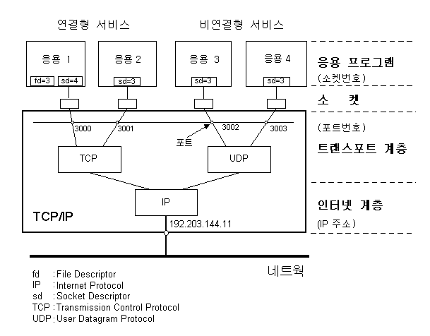
Network socket
IP : 호스트를 식별
Port : 호스트 내 응용을 식별
Socket 번호 : 응용 내에서 논리적 연결(5-Tuple) 식별

Slide 19
Network socket
통신연관(Association)을 위한 5-Tuple
프로토콜(TCP, UDP)
자신의 IP 주소
자신의 Port 번호
상대방 IP 주소
상대방 Port 번호

Slide 20
Network socket
TCP (연결형) 소켓 프로그래밍 절차
서 버
클라이언트
1번 정보로 소켓 생성
socket()
socket()
2, 3번 정보를 소켓에 등록
포트를 연다.
bind()
요청 수신 대기 모드 진입
listen()
연결요청
connect()
3, 4번 정보 전달
클라이언트 요청 수락
accept()
데이터 송수신
recv()
send()
recv()
send()
종료
close()

Slide 21
Network socket
UDP (비연결형) 소켓 프로그래밍 절차
TCP와 달리 일 대 일 통신에만 사용되지 않음
비연결형 소켓
Connect() 시스템 콜을 사용할 필요가 없음
소켓 개설 후 바로 상대방과 데이터를 송수신
서 버
클라이언트
socket()
socket()
bind()
recvfrom()
데이터송수신
sendto()
sendto()
recvfrom()
종료
close()

Slide 22
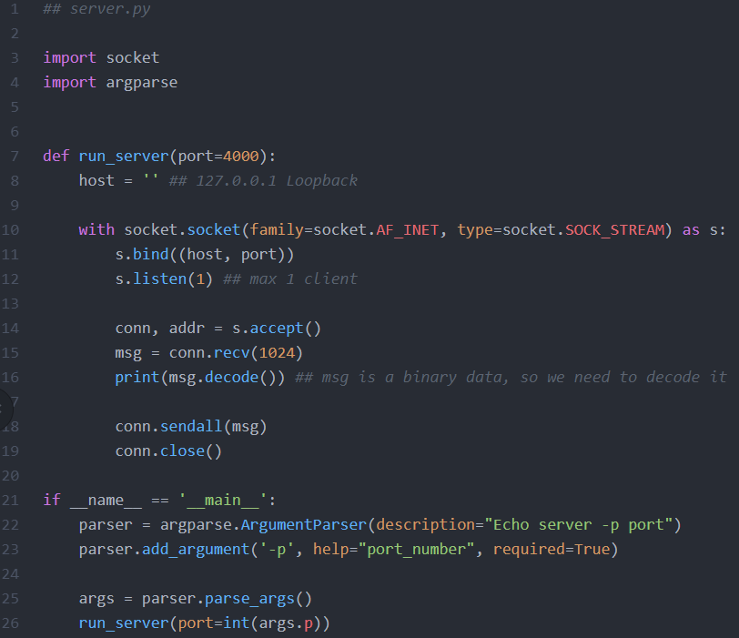
Network socket
server.py

Slide 23
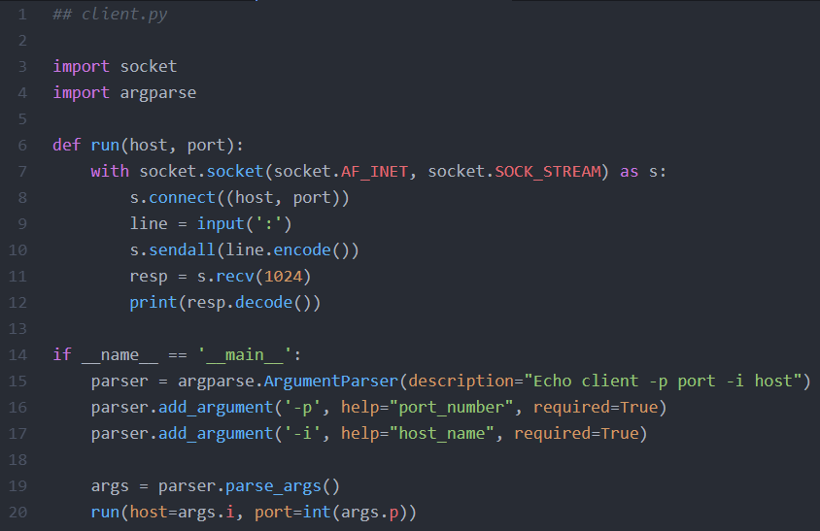
Network socket
client.py

Slide 24
Network socket

Slide 25
Assignment #2
Assignment #2
클라이언트가 요청한 파일의 크기를 전송해주는 서버 구현
python client.py –i 127.0.0.1 –p 8888 –f test.txt
-i : 서버 아이피, -p : 포트번호, -f 파일이름
Python server.py –p 8888 –d /home/famous/
-p 포트번호, -d 파일 디렉토리
팀 대표가 barcel@naver.com으로 제출 (3.19일까지)
Title : [컴퓨터네트워크][학번][이름][과제_N]
Content : github repo url
팀명 : 길동이네
팀원 : 홍길동(학번), 고길동(학번)

Slide 26
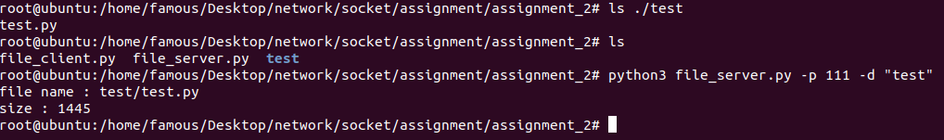
Assignment #2
./test/test.py 파일을 전송하는 예제

